Slide 1

测试报告
组长：郎竑健
组员：徐志浩 俞伟鸿

Slide 2
目录
程序清单
代码规范
单元测试用例及工具
详细设计修订内容
版本控制服务器
测试计划
测试结果
集成测试
系统测试
实际测试
用户测试
项目计划修订
项目成果运行
项目总结
其他

Slide 3
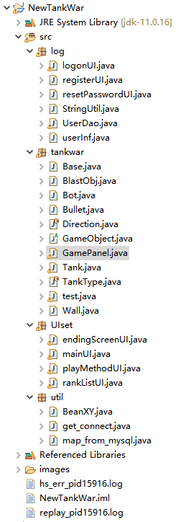
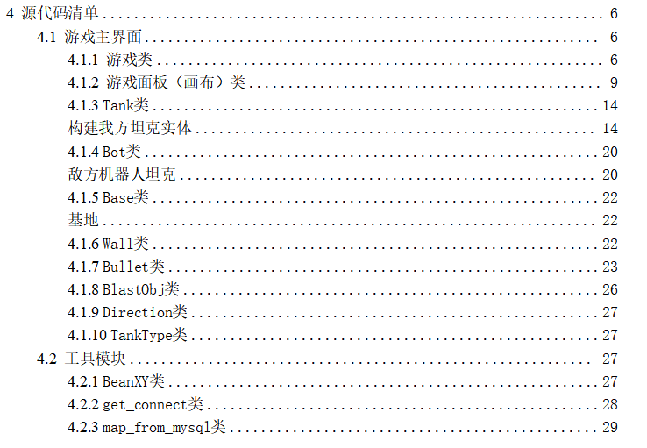
程序清单

Slide 4
代码规范
1.命名统一：对于同一个概念，在程序中用同一种表示方法
2.标识达意：标识符能准确的表达出它所代表的意义
3.变量简洁：在统一和达意的前提下，用尽量少的标识符
4.骆驼法则：除了包名，静态常量等特殊情况，大部分情况下标识符使用骆驼法则
5.语言使用：首选通俗易懂的英文单词，再则使用汉语拼音，避免在一个类中混用
6.包名规范：使用字母，不要出现其他字符和符号
7.排版风格：程序块采用缩进编写，缩进为4个空格位。排版不混合使用空格和TAB键
8.注释规则：功能级蓝字，方法级绿字
9.方法名命名规范:
Create 创建 create_Tank() Delete 删除 delete_User()
Add 创建 add_Paid_Order() Remove 删除 remove_Order()
Read 读取 read_User_Name() Write 写入 write_User_Name()
Get 获得 get_Name() Set 设置 set_Name()
Modify 修改 modify_Actual_Total_Amount() Do 执行某个过程或流do_Order_Cancel_Job()
Start 开始 start_Order_Processing() Stop 结束 stop_Order_Processing()
Find 查找对象 find_New_Supplier() Update 更新对象 update_Commission()

Slide 5
单元测试用例
截取为部分内容
用例标识 | Example01 | 项目名称 | 坦克大战
开发人员 | G22 | 模块名称 | 登录
用例作者 | G22 | 参考信息 | 总体设计
测试类型 | 单元测试 | 设计日期 | 2022-11-16 | 测试人员 | 俞伟鸿
测试方法 | 白盒 | 测试日期 | 2022-12-4
用例描述 | 使用默认账号admin，输入正确密码
前置条件 | 默认用户admin密码admin
用例标识 | Example02 | 项目名称 | 坦克大战
开发人员 | G22 | 模块名称 | 登录
用例作者 | G22 | 参考信息 | 总体设计
测试类型 | 单元测试 | 设计日期 | 2022-11-16 | 测试人员 | 俞伟鸿
测试方法 | 白盒 | 测试日期 | 2022-12-4
用例描述 | 使用默认账号admin，输入错误密码
前置条件 | 默认用户admin密码admin
用例标识 | Example03 | 项目名称 | 坦克大战
开发人员 | G22 | 模块名称 | 登录
用例作者 | G22 | 参考信息 | 总体设计
测试类型 | 单元测试 | 设计日期 | 2022-11-16 | 测试人员 | 俞伟鸿
测试方法 | 白盒 | 测试日期 | 2022-12-4
用例描述 | 进入注册模块，进行同名用户注册，查看反馈，进行异名用户注册，查看注册是否成功
前置条件 | 默认用户admin密码admin

Slide 6
单元测试用例
截取为部分内容
用例标识 | Example12 | 项目名称 | 坦克大战
开发人员 | G22 | 模块名称 | 游戏
用例作者 | G22 | 参考信息 | 总体设计
测试类型 | 单元测试 | 设计日期 | 2022-11-16 | 测试人员 | 俞伟鸿
测试方法 | 白盒 | 测试日期 | 2022-12-13
用例描述 | 己方坦克被敌方坦克攻击
前置条件 | 正确进入游戏界面
用例标识 | Example13 | 项目名称 | 坦克大战
开发人员 | G22 | 模块名称 | 游戏
用例作者 | G22 | 参考信息 | 总体设计
测试类型 | 单元测试 | 设计日期 | 2022-11-16 | 测试人员 | 俞伟鸿
测试方法 | 白盒 | 测试日期 | 2022-12-13
用例描述 | 己方坦克血量为零或基地被攻击
前置条件 | 正确进入游戏界面
用例标识 | Example14 | 项目名称 | 坦克大战
开发人员 | G22 | 模块名称 | 游戏
用例作者 | G22 | 参考信息 | 总体设计
测试类型 | 单元测试 | 设计日期 | 2022-11-16 | 测试人员 | 俞伟鸿
测试方法 | 白盒 | 测试日期 | 2022-12-13
用例描述 | 敌方坦克被清零
前置条件 | 正确进入游戏界面

Slide 7
详细设计修订

Slide 8
版本控制服务器

Slide 9
测试计划
测试计划描述
本测试报告按照xxxxx系统使用手册介绍系统的功能，测试系统的能力是否满足《xxxx项目需求规格说明书》的功能和性能需求。测试分为功能测试和系统测试两部分。
功能测试覆盖各子系统中的功能模块，本测试针对在现有产品功能模块以及实施结果分别进行测试，测试整个系统是否达到需求规格说明书中要求实现的功能，以及测试系统的易用性、用户界面的友好性。
系统测试包括系统的易用性、可靠性、安全性、可维护性进行测试，整个系统集成后提供服务的能力，还包括系统服务性能测试、疲劳测试（不间断运行）。
测试环境
序号 | 用途 | 硬件环境 | 软件环境
1 | 服务器 | CPU：2.3GHz core*2内存：2G硬盘：40G | 操作系统：CENTOS 7 应用软件：无 数据库软件：MySQL8.0
2 | 客户机 | 内存：2G 磁盘：60G | 操作系统：win10 浏览器：无
3 | 网络要求 | 256kbps带宽

Slide 10
单元测试
登录模块
序号 | 测 试 用 例 | 预 期 结 果 | 实 测 结 果 | 测试状态 | 错误类型
测试单元： 登录
1 | 输入已有用户名与密码并登录 | 跳转主界面 | 与预期结果一致 | 1
2 | 空白输入并登录 | 弹窗提醒内容不能为空 | 与预期结果一致 | 1
3 | 输入错误用户名与密码 | 弹窗提醒用户名或密码错误 | 与预期结果一致 | 1
4 | 输入用户名空白输入密码 | 弹窗提醒内容不能为空 | 与预期结果一致 | 1
5 | 输入密码空白输入用户名 | 弹窗提醒内容不能为空 | 与预期结果一致 | 1
测试单元：注册
1 | 单击注册 | 实现跳转 | 与预期结果一致 | 1
注册模块
序号 | 测 试 用 例 | 预 期 结 果 | 实 测 结 果 | 测试状态 | 错误类型
测试单元：注册
1 | 输入已有用户名 | 提示已存在该用户 | 与预期结果一致 | 1
2 | 输入未有用户名，密码为空 | 提示密码不能为空 | 与预期结果一致 | 1
3 | 正确输入用户名密码 | 提示注册成功 | 与预期结果一致 | 1
4 | 单击退出 | 退出注册模块 | 与预期结果一致 | 1

Slide 11
单元测试
主界面模块
序号 | 测 试 用 例 | 预 期 结 果 | 实 测 结 果 | 测试状态 | 错误类型
测试单元： 开始游戏
1 | 单击开始游戏 | 跳转游戏画面 | 与预期结果一致 | 1
2 | 单击玩法设置 | 跳转玩法设置画面 | 与预期结果一致 | 1
3 | 单击排行榜 | 跳转排行榜画面 | 与预期结果一致 | 1
4 | 单击用户信息 | 跳转用户信息界面，并正确显示用户信息 | 与预期结果一致 | 1
玩法设置模块
序号 | 测 试 用 例 | 预 期 结 果 | 实 测 结 果 | 测试状态 | 错误类型
测试单元：玩法设置
1 | 可选择模式和地图 | 可选择模式和地图 | 与预期结果一致 | 1
2 | 按选择结果确定 | 保存数据并提示 | 与预期结果一致 | 1
3 | 单击返回返回主界面 | 返回主界面 | 与预期结果一致 | 1
4 | 单击坦克属性 | 跳转坦克属性界面 | 与预期结果一致 | 1

Slide 12
单元测试
排行榜模块
序号 | 测 试 用 例 | 预 期 结 果 | 实 测 结 果 | 测试状态 | 错误类型
测试单元：排行榜
1 | 打开排行榜 | 正确显示排行榜内容 | 与预期结果一致 | 1
用户信息模块
序号 | 测 试 用 例 | 预 期 结 果 | 实 测 结 果 | 测试状态 | 错误类型
测试单元：注销
1 | 单击注销 | 返回登录界面 | 与预期结果一致 | 1
测试单元：修改密码
1 | 输入正确用户名、原密码、新密码 | 提示修改成功 | 与预期结果一致 | 1
2 | 输入空白用户名 | 提示账号不存在 | 与预期结果一致 | 1
3 | 输入错误原密码 | 提示原始密码错误 | 与预期结果一致 | 1
4 | 输入相同新旧密码 | 提示新旧密码相同 | 与预期结果一致 | 1

Slide 13
单元测试
坦克属性模块
序号 | 测 试 用 例 | 预 期 结 果 | 实 测 结 果 | 测试状态 | 错误类型
测试单元：坦克属性
1 | 能正确输入坦克属性 | 能正确输入坦克属性 | 与预期结果一致 | 1
2 | 单击确认 | 保存数据并返回 | 功能未实现 | 2
序号 | 测 试 用 例 | 预 期 结 果 | 实 测 结 果 | 测试状态 | 错误类型
结算模块
序号 | 测 试 用 例 | 预 期 结 果 | 实 测 结 果 | 测试状态 | 错误类型
测试单元： 显示分数
1 | 打开模块 | 显示获得分数 | 功能未实现 | 2
测试单元：按钮跳转
1 | 单击再来一把 | 跳转游戏界面 | 功能未实现 | 2
2 | 单击排行榜 | 跳转排行榜 | 与预期结果一致 | 1
3 | 单击返回主界面 | 返回主界面 | 与预期结果一致 | 1

Slide 14
单元测试
序号 | 测 试 用 例 | 预 期 结 果 | 实 测 结 果 | 测试状态 | 错误类型
测试单元：坦克属性模块测试
1 | 短按WASD | 坦克短距离移动 | 与预期结果一致 | 1
2 | 正常WASD控制坦克 | 坦克正常移动 | 与预期结果一致 | 1
3 | Space坦克攻击 | 坦克正常攻击 | 与预期结果一致 | 1
4 | 与敌方坦克碰撞 | 移动停止 | 与预期结果一致 | 1
5 | 与墙体碰撞 | 移动停止 | 与预期结果一致 | 1
6 | 与窗体边界碰撞 | 移动停止 | 与预期结果一致 | 1
7 | 子弹碰撞基地 | 游戏失败并退出 | 与预期结果一致 | 1
8 | 子弹碰撞敌人 | 敌人爆炸消失 | 与预期结果一致 | 1
9 | 自己被敌方子弹击中 | 游戏失败并退出 | 与预期结果一致 | 1
10 | 子弹击杀敌人 | 增加积分 | 功能未实现 | 2
11 | 子弹击杀敌人 | 产生爆炸效果 | 与预期结果一致 | 1
12 | 自己或基地被攻击 | 游戏结束结算积分 | 功能未实现 | 2
13 | 敌方正常坦克生成 | 敌方正常坦克生成 | 与预期结果一致 | 1
14 | 敌方正常坦克移动 | 敌方正常坦克移动 | 与预期结果一致 | 1
15 | 敌方正常坦克攻击 | 敌方正常坦克攻击 | 与预期结果一致 | 1
16 | 敌方坦克碰撞 | 移动停止 | 功能未实现 | 2
17 | 子弹碰撞 | 抵消消失 | 功能未实现 | 2
18 | 敌方坦克子弹不造成伤害 | 敌方坦克子弹不造成伤害 | 功能未实现 | 2

Slide 15
集成测试
序号 | 测 试 用 例 | 预 期 结 果 | 实 测 结 果 | 测试状态 | 错误类型
1 | 打开登录系统单击注册 | 跳转注册界面 | 与预期结果一致 | 1
2 | 注册界面完成确定 | 提示注册成功 | 与预期结果一致 | 1
3 | 进入登录系统正确输入用户名密码单击登录 | 跳转主界面 | 与预期结果一致 | 1
4 | 进入主界面系统单击开始游戏 | 跳转游戏界面 | 与预期结果一致 | 1
5 | 进入主界面系统单击玩法设置 | 跳转玩法设置界面 | 与预期结果一致 | 1
6 | 进入主界面系统单击排行榜 | 跳转排行榜界面 | 与预期结果一致 | 1
7 | 进入主界面系统单击用户信息 | 跳转用户信息界面 | 与预期结果一致 | 1
8 | 进入玩法设置系统单击坦克属性 | 跳转坦克属性界面 | 与预期结果一致 | 1
9 | 进入玩法设置正确设置地图模式单击确定 | 提示修改成功 | 与预期结果一致 | 1
10 | 进入用户信息系统单击注销 | 跳转登录界面 | 与预期结果一致 | 1
11 | 进入用户信息系统单击修改密码 | 跳转修改密码界面 | 与预期结果一致 | 1
12 | 进入修改密码系统正确修改密码后单击修改密码 | 提示修改成功 | 与预期结果一致 | 1
13 | 进入游戏界面游戏成功 | 录入排行榜返回主界面 | 与预期结果一致 | 1
14 | 进入游戏界面游戏失败 | 返回主界面 | 与预期结果一致 | 1

Slide 16
系统测试
序号 | 测 试 用 例 | 预 期 结 果 | 实 测 结 果 | 测试状态 | 错误类型
1 | 打开登录系统单击注册，进程用户注册，返回登录界面，使用注册账号登录，进入主界面，进入玩法设置，调整地图为“1”，游戏模式为单人，点击确认，进入坦克属性设置，设置坦克属性，攻击间隔为“2000”，血量为“3”，点击确定，返回主界面，点击开始游戏，击杀敌方玩家获取分数游戏成功 | 游戏成功跳转主界面 | 与预期结果一致 | 1
2 | 打开登录系统单击注册，进程用户注册，返回登录界面，使用注册账号登录，进入主界面，进入玩法设置，调整地图为“2”，游戏模式为双人，点击确认，进入坦克属性设置，设置坦克属性，攻击间隔为“1000”，血量为“2”，点击确定，返回主界面，点击开始游戏，击杀敌方玩家获取分数游戏成功 | 游戏成功跳转主界面 | 与预期结果一致 | 1
3 | 打开登录系统单击注册，进程用户注册，返回登录界面，使用注册账号登录，进入主界面，进入玩法设置，调整地图为“1”，游戏模式为单人，点击确认，返回主界面，点击开始游戏，被敌方玩家击杀 | 提示游戏失败跳转主界面 | 与预期结果一致 | 1

Slide 17
系统测试
序号 | 测 试 用 例 | 预 期 结 果 | 实 测 结 果 | 测试状态 | 错误类型
4 | 打开登录系统使用现有用户登录进入主界面，修改密码，查看排行榜 | 跳转排行榜界面 | 与预期结果一致 | 1
5 | 打开登录系统使用现有用户登录进入主界面，修改密码，查看排行榜，点击开始游戏，被敌方玩家击杀 | 提示游戏失败跳转主界面 | 与预期结果一致 | 1
6 | 打开登录系统使用现有用户登录进入主界面，修改密码，查看排行榜，点击开始游戏，击杀敌方玩家获取分数游戏成功 | 游戏成功跳转主界面 | 与预期结果一致 | 1

Slide 18
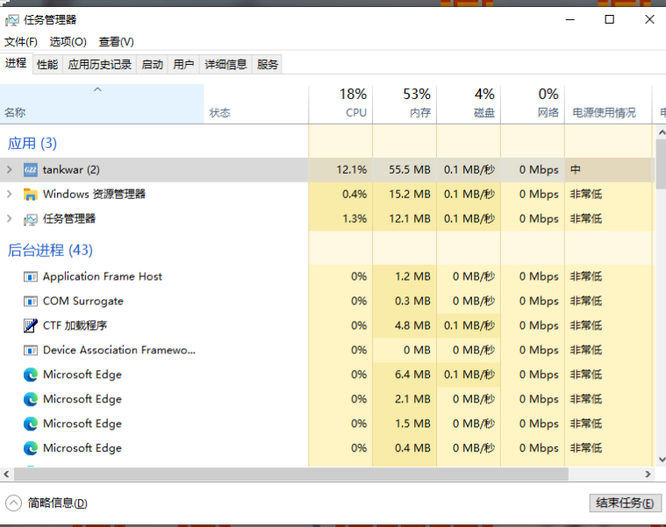
系统测试-性能

Slide 19
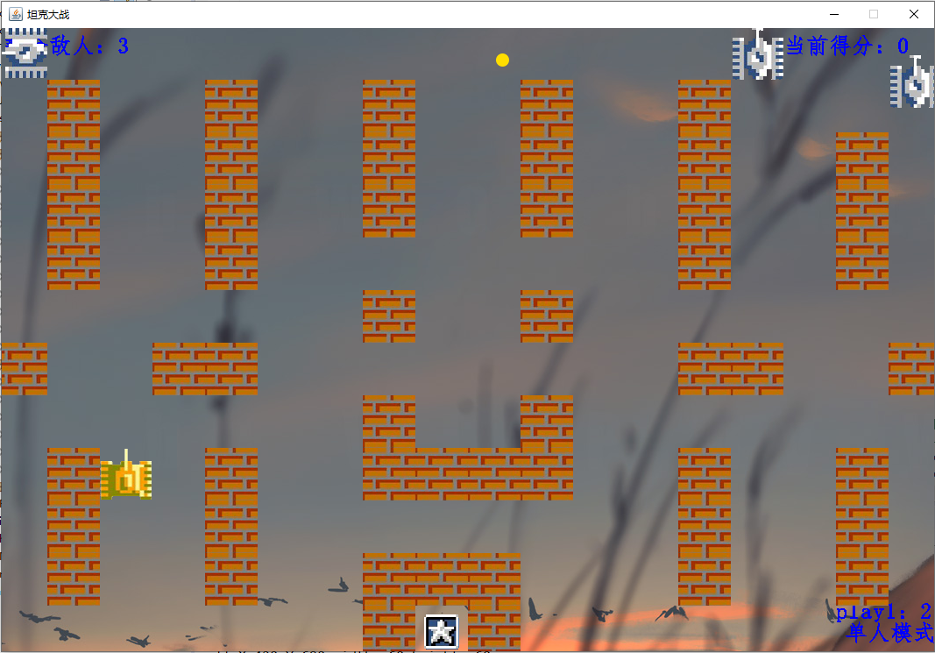
实际测试

Slide 20
用户测试

Slide 21
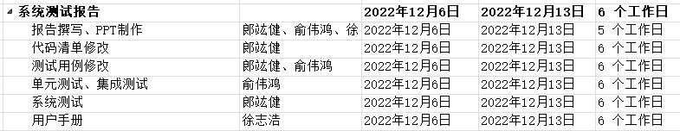
项目计划修订

Slide 22
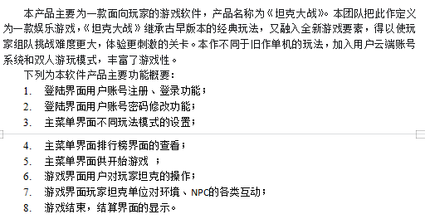
用户手册

Slide 23
测试结果
测试结果分析
经过对测试结果进行分析，项目的设计和实施达到了软件基本需求所要求的能力。特别在基本功能的实现部分，软件已具备相对完整的玩法体系以及基本样式的菜单界面，并且在各个测试环境下可以正常运行。经过评估，已经可以进入项目的下一阶段。
部分模块功能在测试下表现未能达到预期，考虑对需求和代码部分作进一步更新。
建议
项目的开发和实施虽然满足了当前业务的功能和性能要求，并实施了相应的系统安全、备份等方案，随着系统的运行和后期工程的投入生产，在现有系统软件硬件条件下，可能会给系统带来一定的压力，所以在后期工程的开发过程中，随时要兼顾一期工程的可能存在的性能优化和功能调整，以及系统在安全、备份方面加大资源投入力度，保证系统达到稳定、可靠运行的要求。
由于软件项目工程目前处在初步阶段，代码部分尚待完善，部分进阶功能尚未完全实现，因而导致测试结果总体未达成该项目完整版预期。

Slide 24
当前里程碑评价：
郎竑健：系统测试、代码清单修改(90)
俞伟鸿：单元、集成测试，测试用例修改(89)
徐志浩：用户手册、PPT制作(88)

Slide 25
参考资料：
[1] 设计思路来源于经典的游戏——坦克大战
https://baike.baidu.com/item/%E5%9D%A6%E5%85%8B%E5%A4%A7%E6%88%98/2882132?fr=aladdin
[2] Java版的基础实现来源于B站
https://www.bilibili.com/video/BV1ue4y1Y7na/?p=25&spm_id_from=333.880.my_history.page.click&vd_source=3cf0c6b94b1ad135d170ff87f1ada70c
[3] 游戏玩法介绍参考
https://zhuanlan.zhihu.com/p/4951272643-474

Slide 26
谢谢

